Slide 1
简易CPU设计
蒋雨 物联1601 201611020126

Slide 2
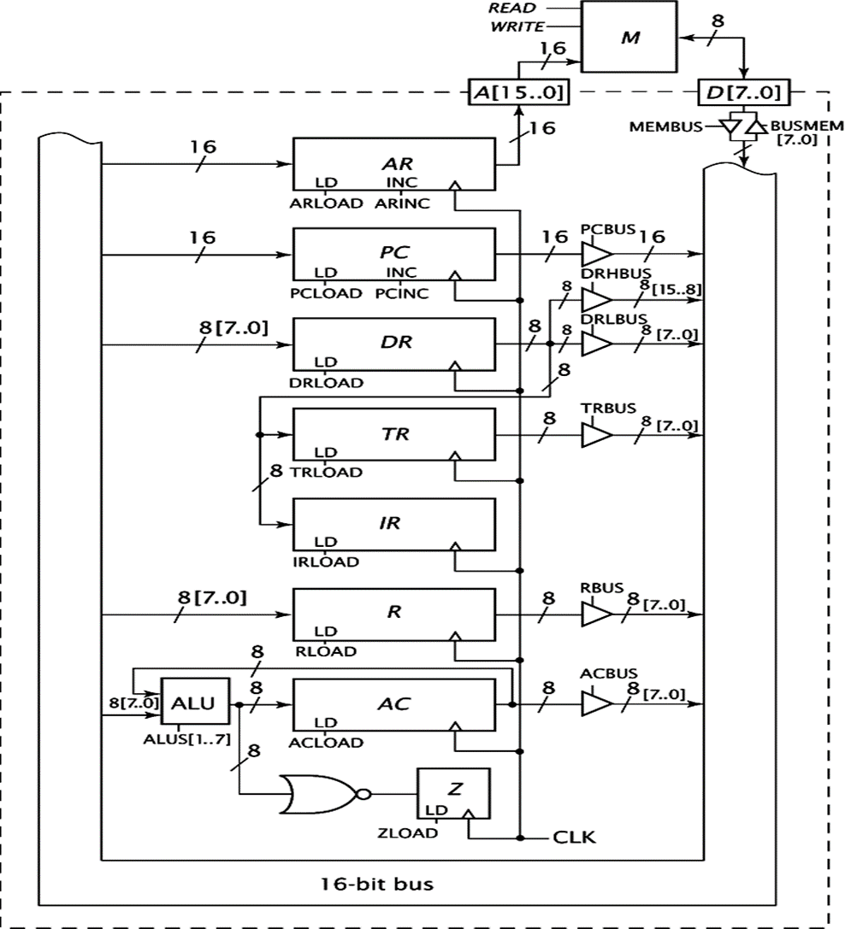
解决方法
直接从BUS上把数据给IR

Slide 3
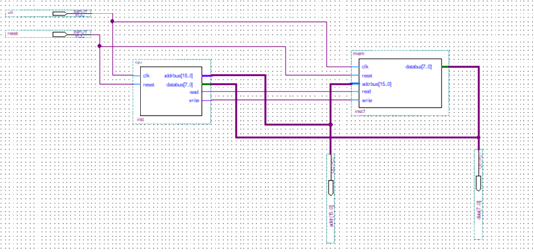
设计思路
根据数据通路和指令的每一个状态设计在相应的部件里，把这些寄存器当作CPU内部的部件，MEM是它唯一访问的外存

Slide 4
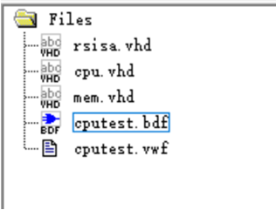
设计思路
工程由5个文件组成，而rsisa声明每条指令对应的变量名，cpu文件是完成CPU的内部组成、cpu可能达到的各个状态，和cpu处于各个状态下采取的动作。mem声明内存的大小、初始化内存，并规定read、write有效时内存相应的动作，cputest.bdf文件就是顶层文件，把cpu和mem连接起来，进行相应的操作，vwf文件是用于验证结果是否正确的

Slide 5
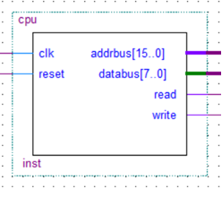
1.首先是各个寄存器，在这里就把它定义为CPU内
的信号，进行相应的赋值
2.第三步是给相应的微操作赋予相应的操作码
3. CPU设计采用的是多进程的模式，下面三个进
程就分别描述了时钟上升沿要进行的操作还有
根据当前状态确定下一步，以及根据当前的状
态使相应的控制信号有效

Slide 6
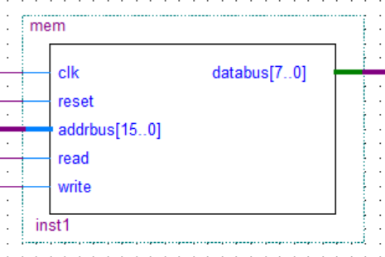
往mem里不同的地址写上相应的指令和数据，实现简单的从1加到n系统测试

Slide 7
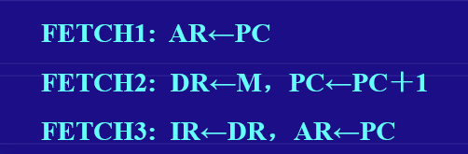
遇到的问题：
原因会是因为这个指令周期内总线要先从DR里先读数据传到IR然后CPU再读IR的指令所以来不及了

Slide 8
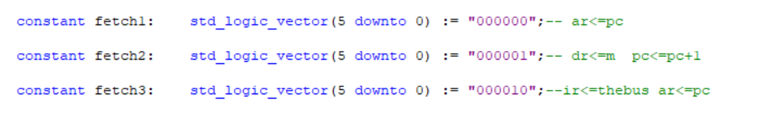

在fetch3的时候ir要从总线上读信息，ar也要从总线上读从pc来的信息，会不会混乱
最后使用了fetch4进行验证得到的也是相同的结果

Slide 9
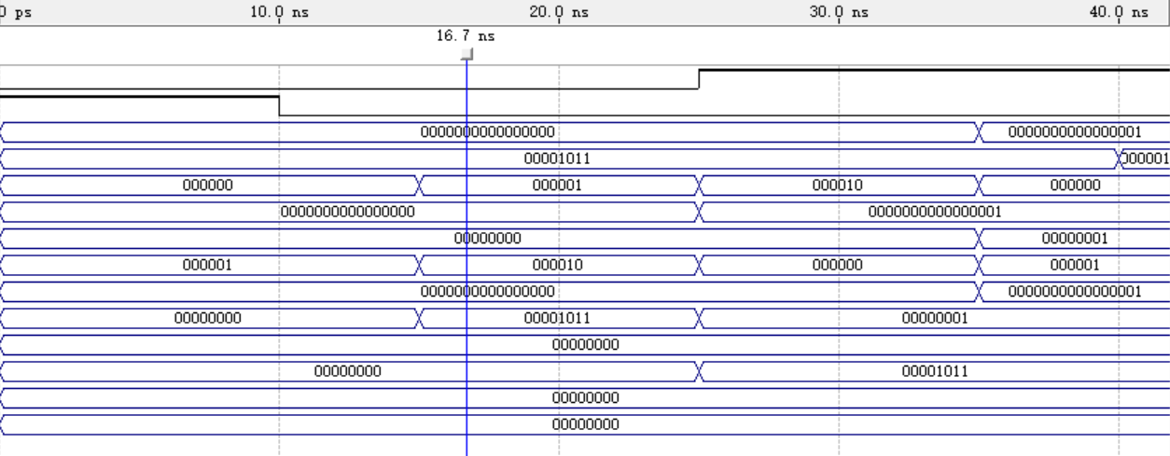
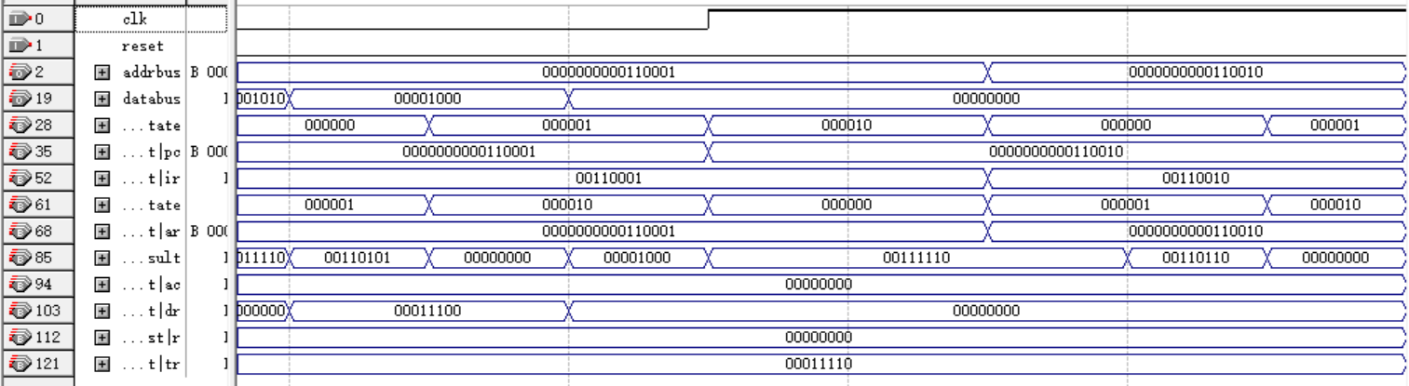
结果验证
我的QUARTUS的endtime不能超过1us否则就崩了，所以没办法看到计算的值，继续采用了GHDL的验证

Slide 10
